Slide 1
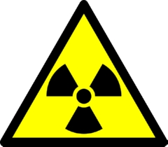
Радіаційна розвідка та дозиметричний контроль

Slide 2
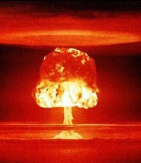
Ядерний вибух

Slide 3
Існує 3 види випромінювання:
Альфа-частинки
Бета-частинки
Гамма- частинки

Slide 4
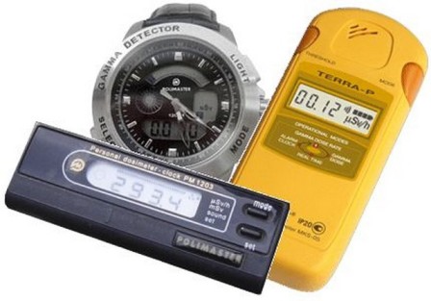
Для вимірювання радіоактивного фону створені спеціальні прилади – дозиметри

Slide 5
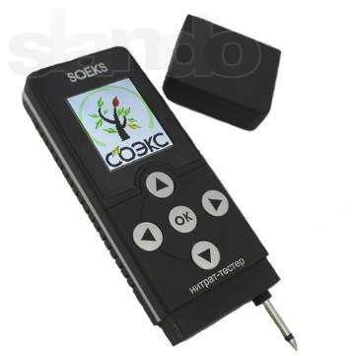
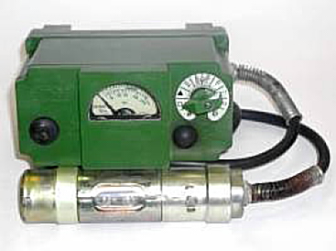
Сучасний дозиметр
Звичайний дозиметр

Slide 6
Дозиметричні прилади призначені для:
— радіаційної розвідки — визначення рівнів радіації на місцевості,
— контролю за ступенем зараження радіоактивними речовинами техніки, продуктів харчування, води та ін.;— контролю за опромінюванням — вимірювання поглинаючих доз опромінювання людей,
— визначення наведеної радіоактивності в ґрунті, техніці, предметах, які опромінювались нейтронними потоками.

Slide 7
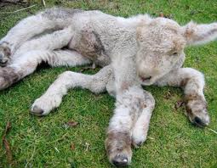
Радіація дуже небезпечна. Вона спричиняє мутації та ріст злоякісних пухлин.

Slide 8
Важливою проблемою сьогодення є хімічне забруднення

Slide 9
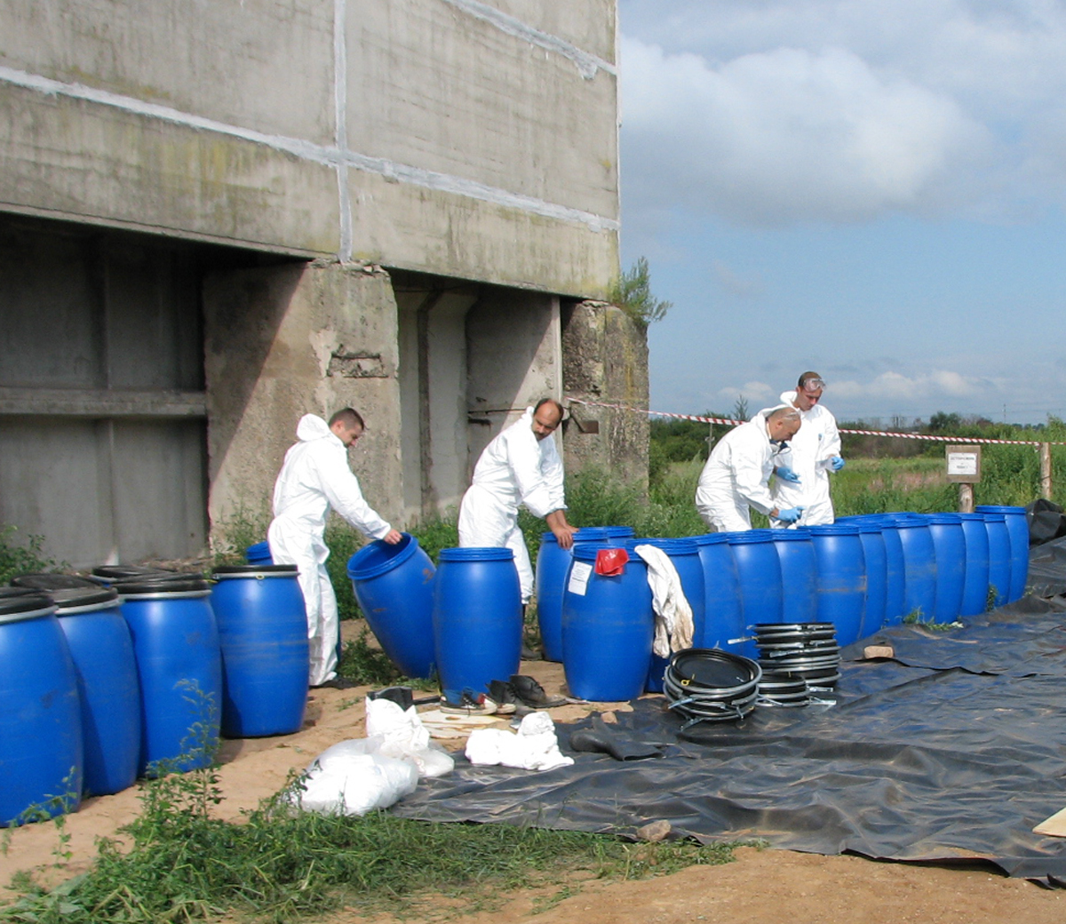
Хімічні речовини потрапляють у повітря, воду, грунт. Спричиняють тяжкі захворювання, враження слизових оболонок та дихальних шляхів.

Slide 10
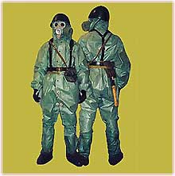
Для захисту від шкідливого впливу випромінювання та хімічних речовин

Slide 11
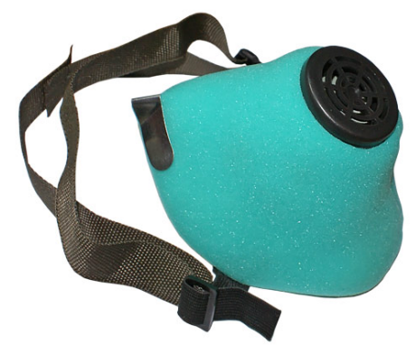
Ми можемо вберегтись від забруднення за допомогою распіраторів

Slide 12
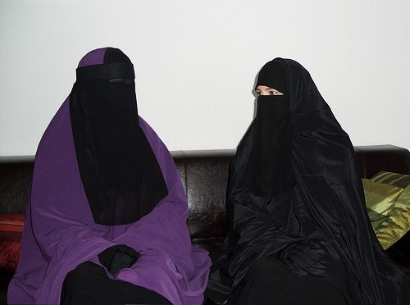
Щільного одягу

Slide 13
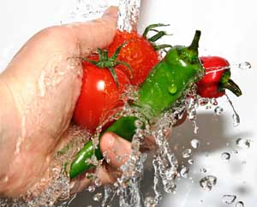
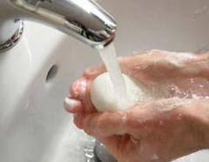
Виконання правил гігієни

Slide 14

Будьмо здорові!

